Slide 1





BUSINESS ANALYTICS
Kun Yakitori Business Case
FINAL PROJECT
Data Science Bootcamp Batch 15 - Group 1

Slide 2
OUR MEMBER
Dandi Dirgantara
Prima Kirana Dewi
Rendy Aprian
Sutriadi Kurniawan

Slide 3
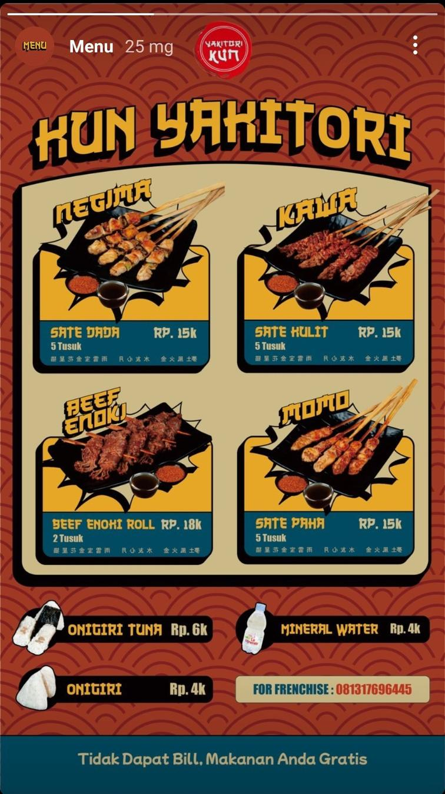


Background Dataset
HIGHLIGHT YAKITORI-KUN
Yakitori Kun bergerak di usaha foodcourt dengan nuansa kuliner Jepang yang terletak di Jakarta Selatan, memiliki beberapa jenis menu sate yang disajikan dengan bumbu saus kare. Sistem usaha berupa franchise dari pihak Sate Maleo.
Dataset yang diberikan terdapat 2 data yakni detail transaction dan transaction report dari Yakitori Kun, berupa historical data yang akan dimanfaatkan untuk business strategy.
Info
Location : Jl. Gandaria III No.6, RT.7/RW.1, Kramat Pela, Kec. Kby. Baru, Kota Jakarta Selatan, Daerah Khusus Ibukota Jakarta 12130
@yakitori.kun

Slide 4



Background Ideas
CASE :
Dengan background case pada sektor bisnis maka pelaku bisnis ingin memperoleh profit, revenue, dan customer retention. Maka diperlukan inovasi agar usaha terus berkembang, terutama pada industri kuliner.
Goals yang diinginkan adalah bagaimana bisnis tersebut dapat meningkatkan penjualan, profit, mempertahankan customer dan, menciptakan traffic agar customer meningkat. Tujuan itu dapat dicapai dengan strategi marketing yang tepat sehingga decision making menjadi hal yang krusial untuk memenuhi tujuan tersebut.
25
20
15
10
5
0
Item 1
Item 2
Item 3
Item 4
Item 5

Slide 5

Background Ideas
Analisa Bisnis disini bertujuan agar membantu dalam rencana usaha berdasarkan analisa data. Dengan harapan mampu memberikan informasi yang dapat berguna untuk menjadi pertimbangan dalam menyusun strategi perkembangan bisnis dengan tujuan yang dibuat berdasarkan data (data driven).
Dengan dataset yang berupa detail transaction, diharapkan dapat mengidentifikasi behaviour dari transaction customer traffic yang terjadi selama penjualan. Sehingga dari insight itu diubah menjadi informasi yang bernilai untuk membantu decision making

Slide 6

Background Ideas
Dengan tujuan untuk meningkatkan performa bisnis, penyusunan strategi marketing untuk mendapatkan engagement customer, meningkatkan traffic penjualan dan revenue. Salah satu strategi tersebut adalah dengan membuat promotion campaign yang menarik dan tepat guna.

Slide 7
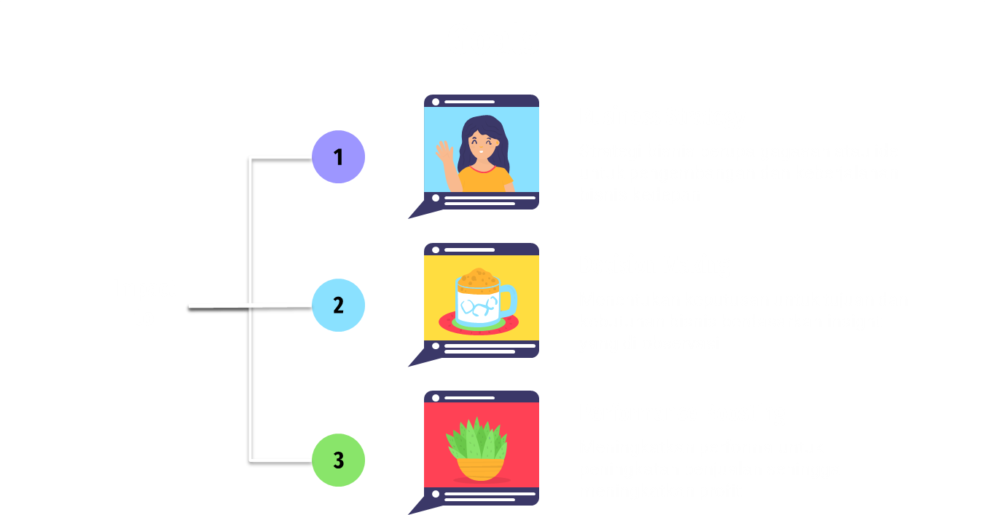

Slide 8
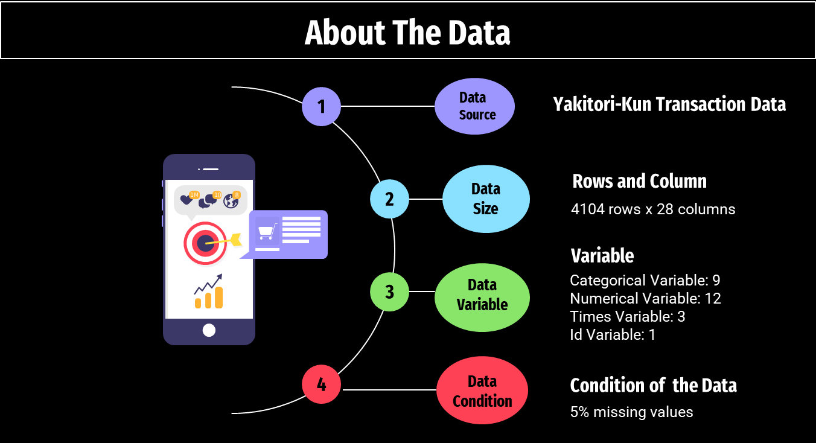

Slide 9
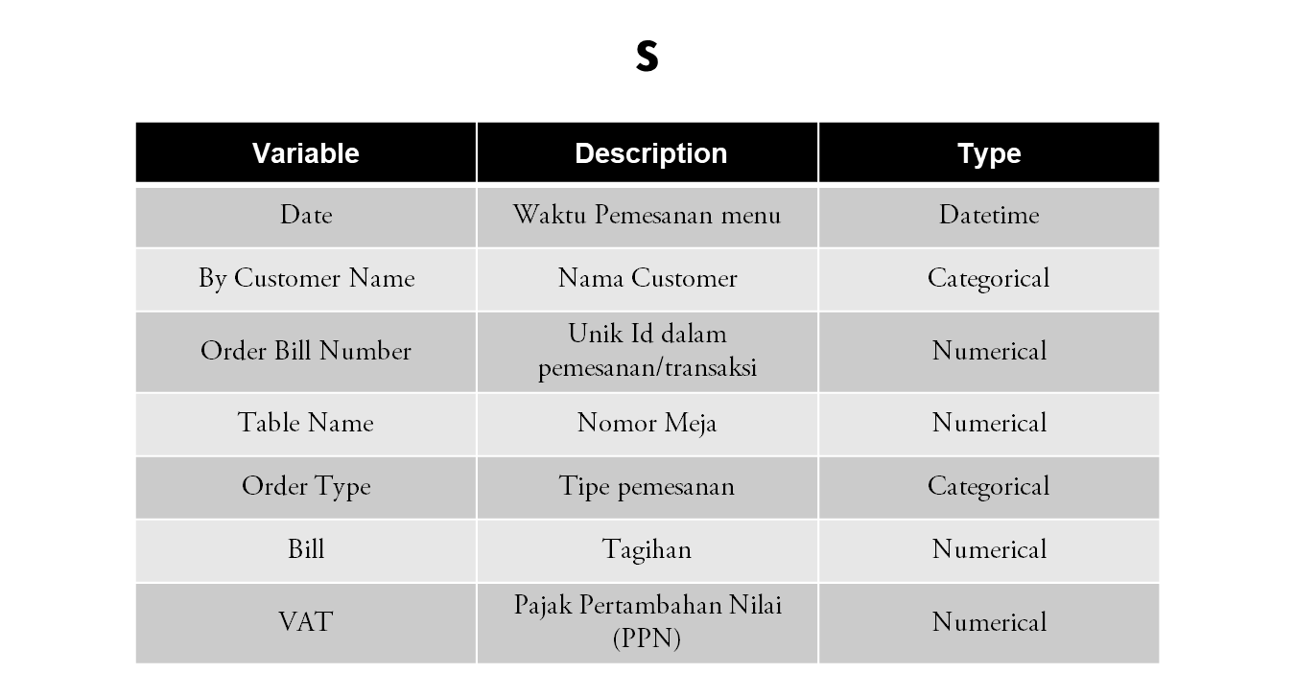
Variable

Slide 10
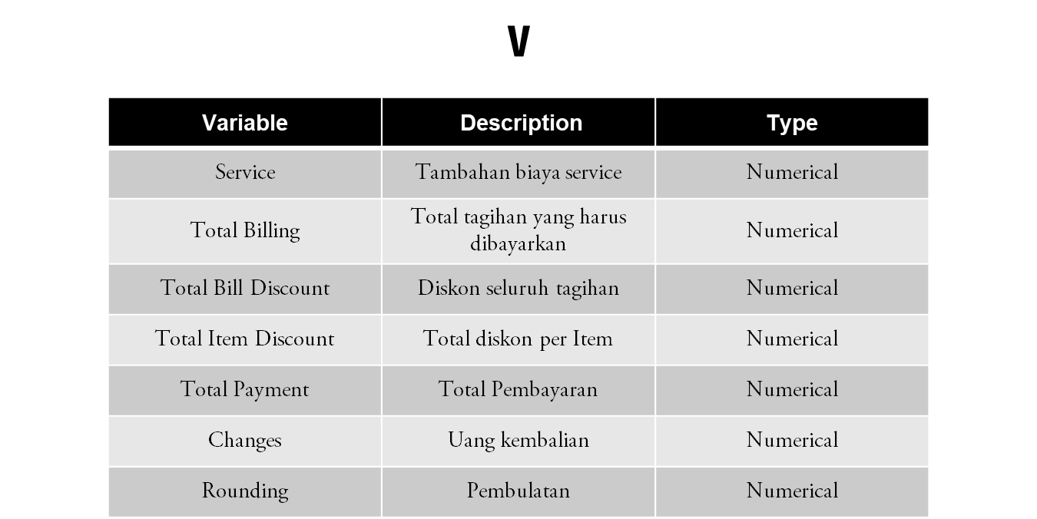
Variable

Slide 11
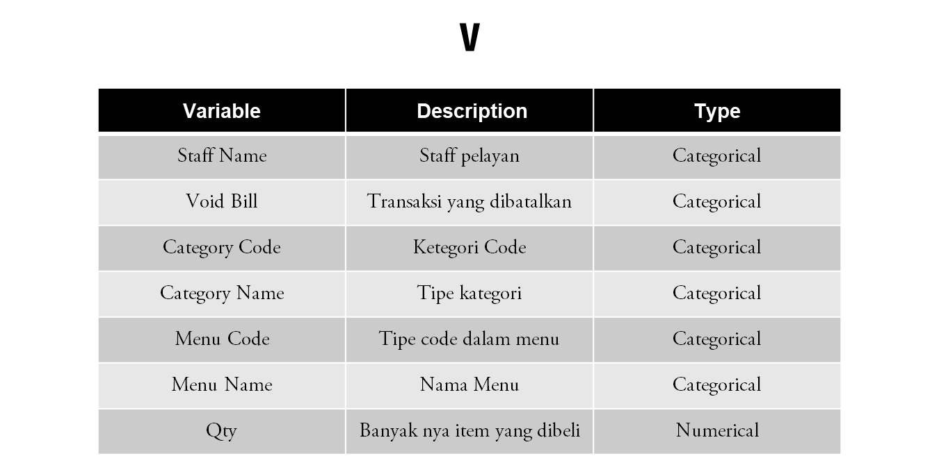
Variable

Slide 12
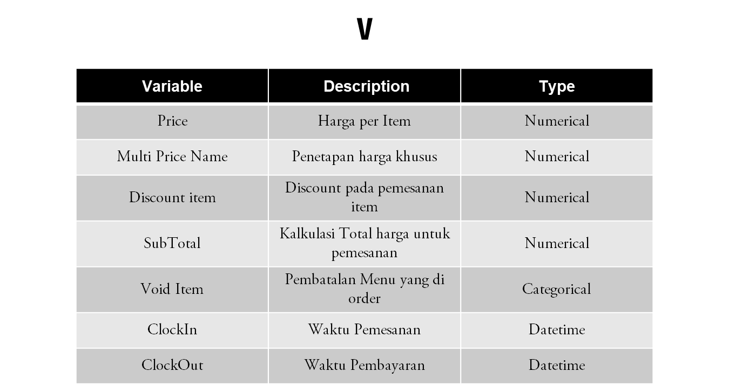
Variable

Slide 13
Background Dataset Summary
Dataset yang diberikan berupa data transaction
Data hanya transaction selama 6 bulan, selama Desember 2021 - Juni 2022
Data record ini berasal dari pembukuan dalam aplikasi POS bernama Hello Bill
Jadwal buka pukul 19.00-24.00 WIB
Batasan Masalah
Pengolahan data modelling forecasting ataupun prediktif
Scope menu yang berubah dan terbatas
Pembahasan pengolahan data hanya terfokus pada record transaction

Slide 14
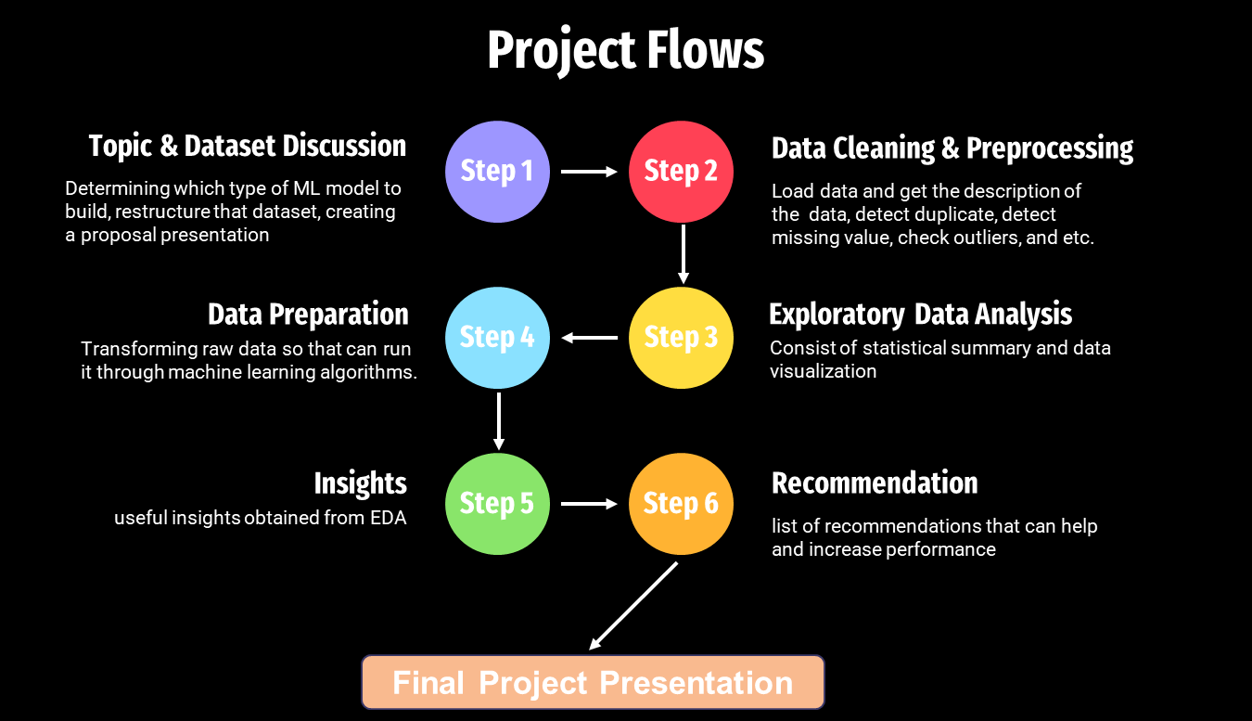

Slide 15


Data Preparation

Slide 16








Data Cleaning Process
Drop Unnecesary
Column (Variable)
Handling Missing Values
Handling Inconsistent Value in Data
Check Duplicated Data

Slide 17
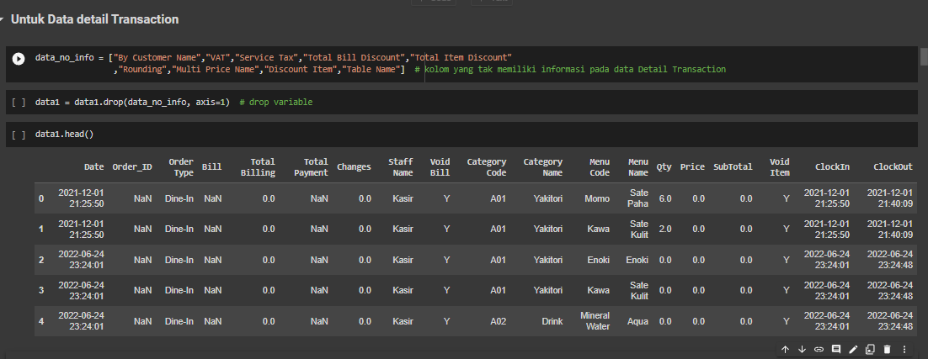
Drop Unnecessary column (variable)

Slide 18
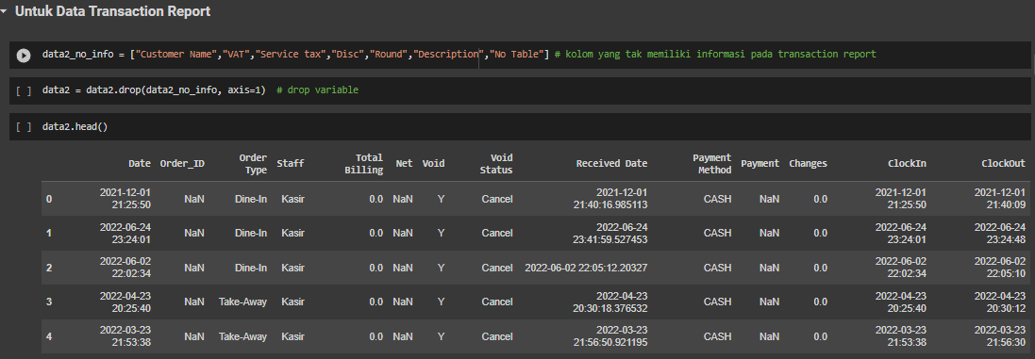
Drop Unnecessary column (variable)

Slide 19

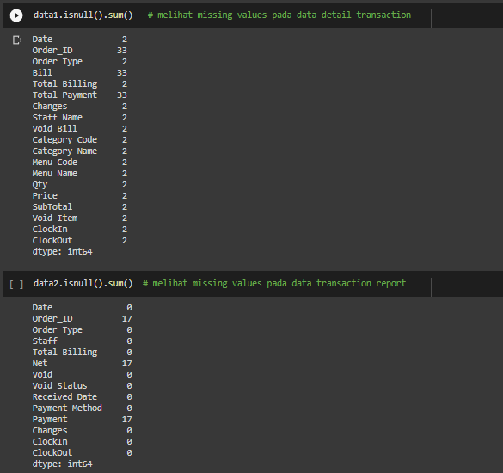
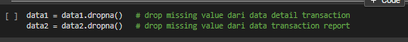
Handling Missing Values
Terdata terdapat banyak Missing value dari kedua data. sehingga perlu kita remove baris data yang berisi NaN

Slide 20
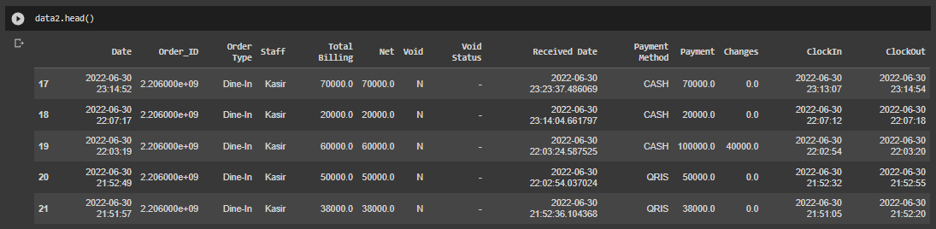
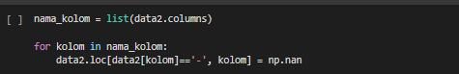
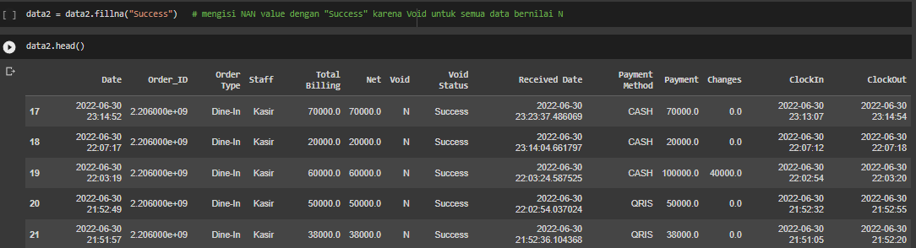

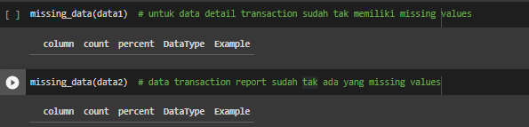
Handling Missing Values
Dikarenakan pada data terdapat punctuation marks yakni tanda strip, maka perlu ditreatment lebih lanjut.

Slide 21
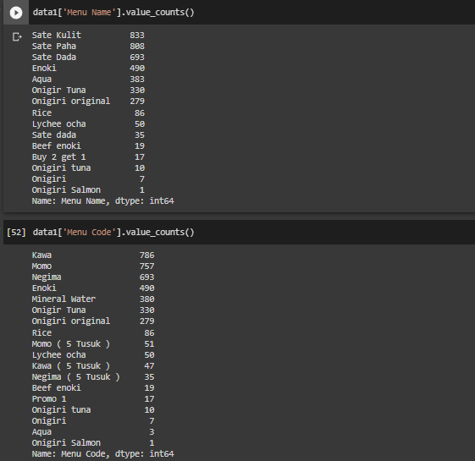
Handling Inconsistent Value
Disini dapat dilihat, terdapat typo dan juga perbedaan value yg huruf besar dan huruf kecil.
sehingga komputer/mesin membacanya sebagai 2 value yang berbeda. padahal, hal tersebut merujuk ke maksud yang sama

Slide 22
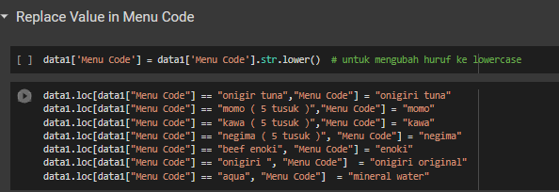
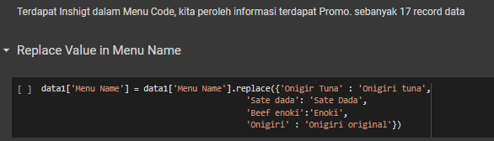
Handling Inconsistent Value
Menyamakan value dalam column [“Menu Code”] dan [“Menu Name”].
dengan mereplace value tersebut sesuai dengan menu standar

Slide 23
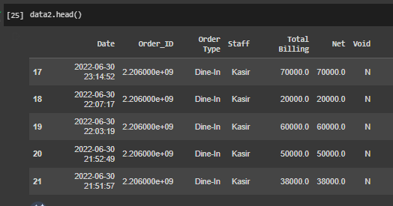
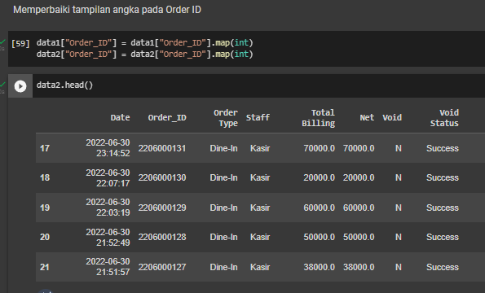
Handling Inconsistent Value
Terlihat tampilan angka dalam Order Id terbaca eksponen. sehingga perlu kita perbaiki

Slide 24
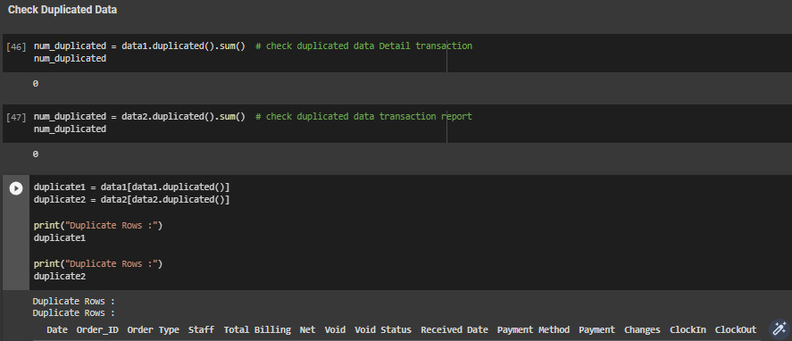

Check Duplicated Data
Tidak ada data yang duplikasi

Slide 25
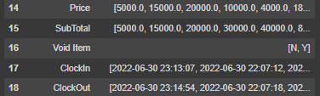
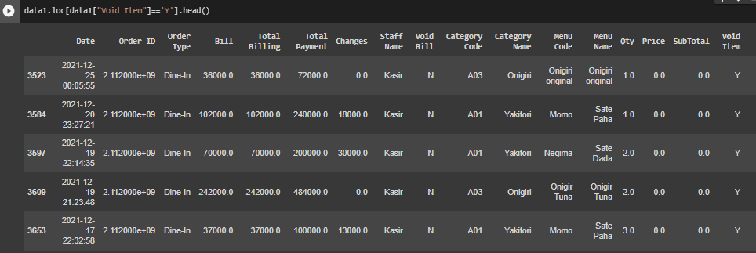
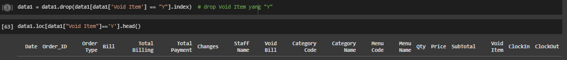
Data Wrangling
Dalam pengecekan unique value, terdapat value yang bernilai “Y” dalam void item, artinya terdapat pembatalan order item menu dari customer. Oleh karena itu, untuk baris data yang “void item” == “Y” perlu dihilangkan karena sudah tidak valid dalam data

Slide 26

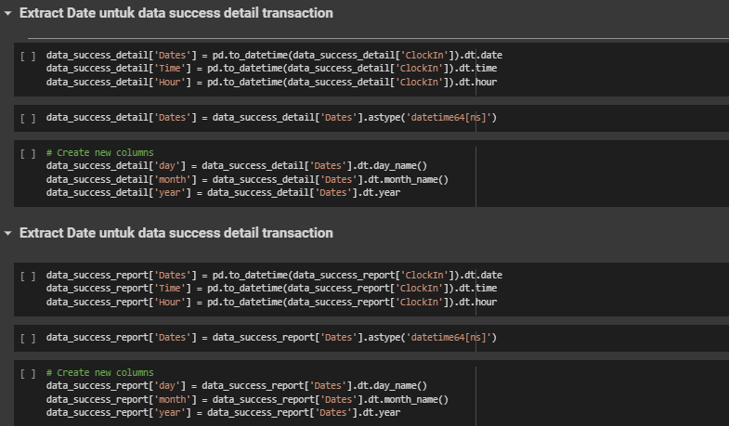
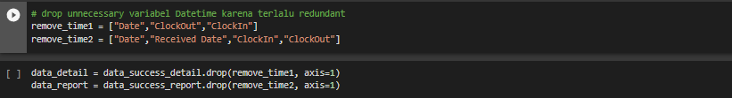
Data Wrangling
Proses ini untuk extract Datetime, agar lebih mudah diolah untuk kedepannya.
menghilangkan variable data yang bertipe timestamp. agar tidak redundant.

Slide 27


Analisis Data Komprehensif

Slide 28

EDA (Exploratory Data Analysis)
Apa sih yang dijual di Yakitori-Kun?
Dari data yang didapatkan, ada 10 item menu yang ditawarkan meskipun mengalami perubahan seiring berjalannya waktu. Beberapa menu yang masih konsisten merupakan menu utamanya yaitu Yakitori dan terdiri dari:
Kawa (sate kulit)
Momo ( sate paha)
Negima (sate dada)
Enoki (seef)
Dengan tambahan onigiri, meskipun berlangsung selama 4 bulan dari Desember 2021 hingga April 2022. Menu onigiri ini terdiri dari :
Onigiri original
Ongiri salmon
Onigiri tuna
Kemudian menu onigiri ini digantikan dengan menu Rice/Nasi, dikarenakan terdapat kendala dalam proses produksinya.
Untuk kategori Drink ini terdapat 2 pilihan menu yaitu mineral water dan lychee Ocha.
Lychee Ocha ini juga baru tersedia pada bulan April 2022.

Slide 29

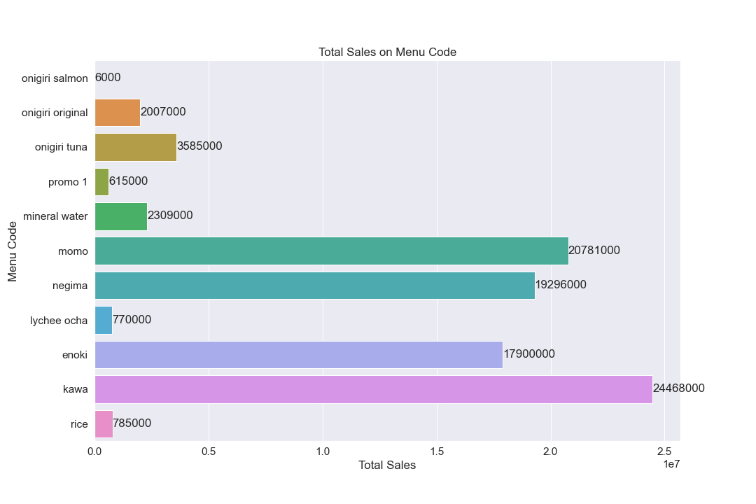
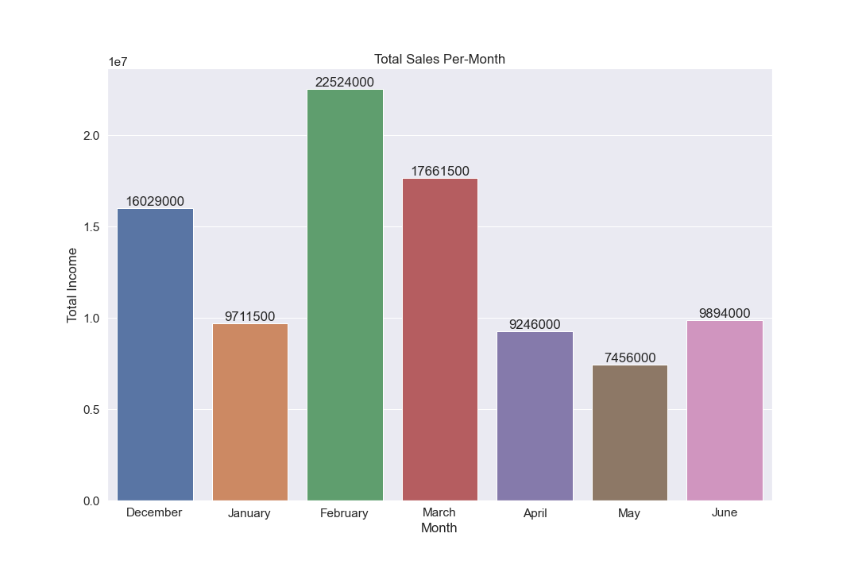
Bagaimana Penjualan item dan sales yang terjadi selama 6 bulan penjualan?
Grafik sebelah kiri merupakan total revenue yang didapatkan dari tiap menu selama 6 Bulan (Desember 2021 - Juni 2022). Revenue terbesar dihasilkan dari menu kawa (sate kulit),
Grafik sebelah kanan merupakan total revenue keseluruhan dari setiap bulannya selama 6 Bulan (Desember 2021 - Juni 2022). Sales terbesar didapatkan pada bulan Februari 2022 dikarenakan adanya promotion yang bekerjasama dengan seorang KOL, sedangkan terkecil pada bulan Mei akibat adanya libur Idul Fitri.

Slide 30
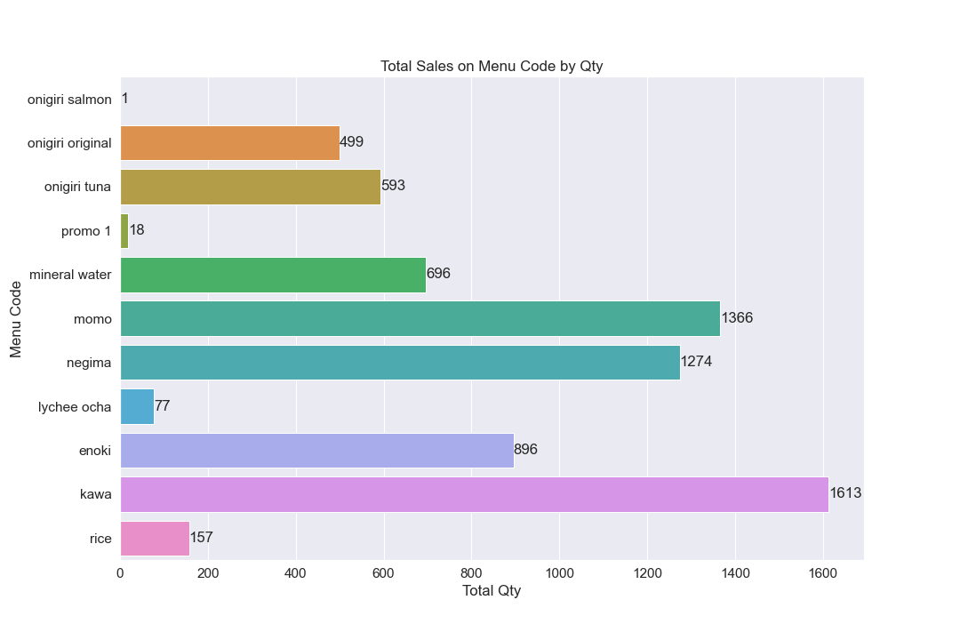
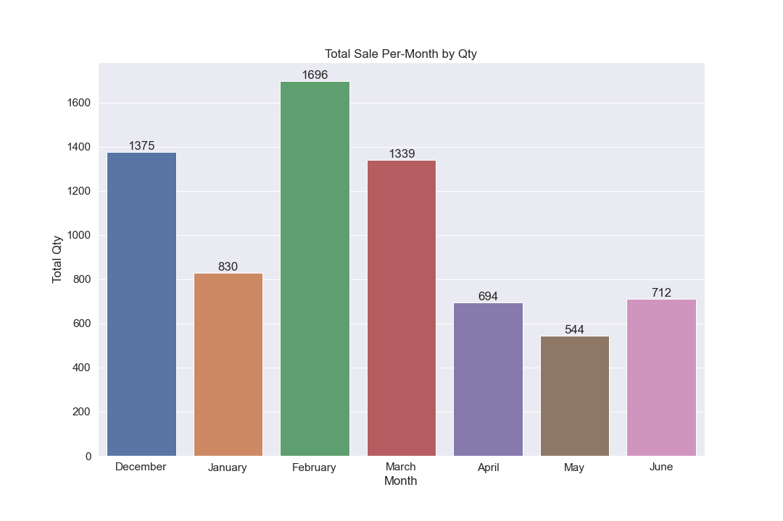
Menu apa yang menjadi Best seller dan bagaimana penjualannya item sales/bulan?
Grafik sebelah kiri merupakan total sales berdasarkan quantity dari tiap menu. kawa (sate kulit) menjadi best seller secara jumlah quantity yang terjual .
Grafik sebelah kanan merupakan total sales berdasarkan quantity secara keseluruhan dari setiap bulannya. Transaksi dengan jumlah quantity terbanyak ada pada bulan February 2022.

Slide 31

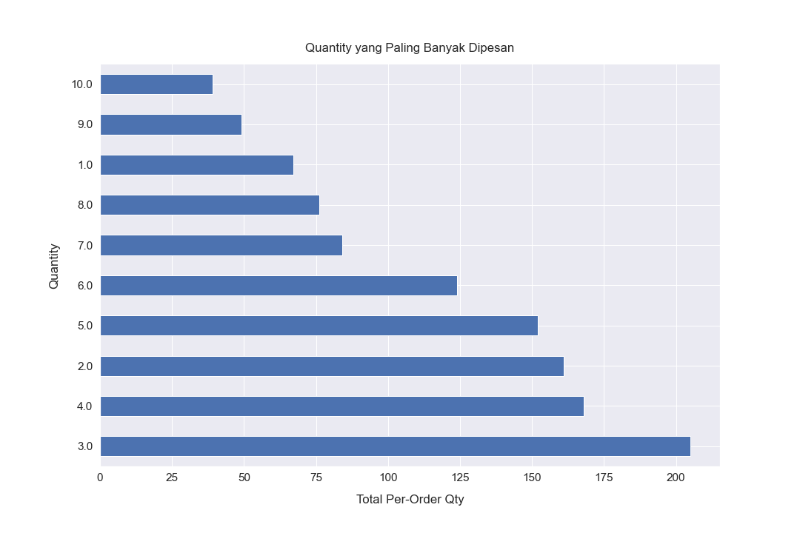
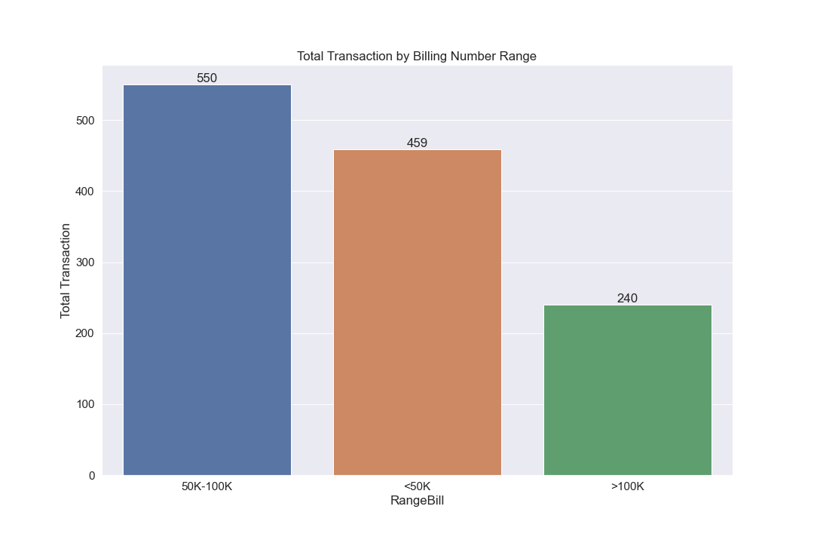
Quantity x Range of Bill
Transaksi dengan jumlah Quantity Order sebanyak 2-4 item paling sering terjadi dan selaras dengan Transaksi yang memiliki bill pada Range < 50K yang total transaksinya masih cukup tinggi.
Ini bisa digali lagi untuk strategi marketing agar menekan angka bill dibawah < 50K, salah satunya dibantu promosi paket bundling dengan harga
> 50k atau discount dengan minimal pembelian > 50 k.

Slide 32
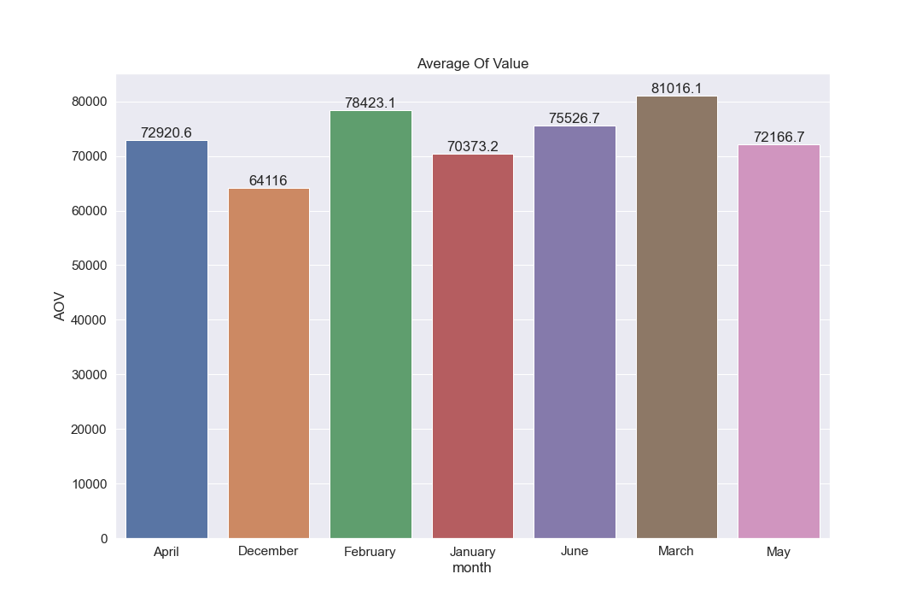
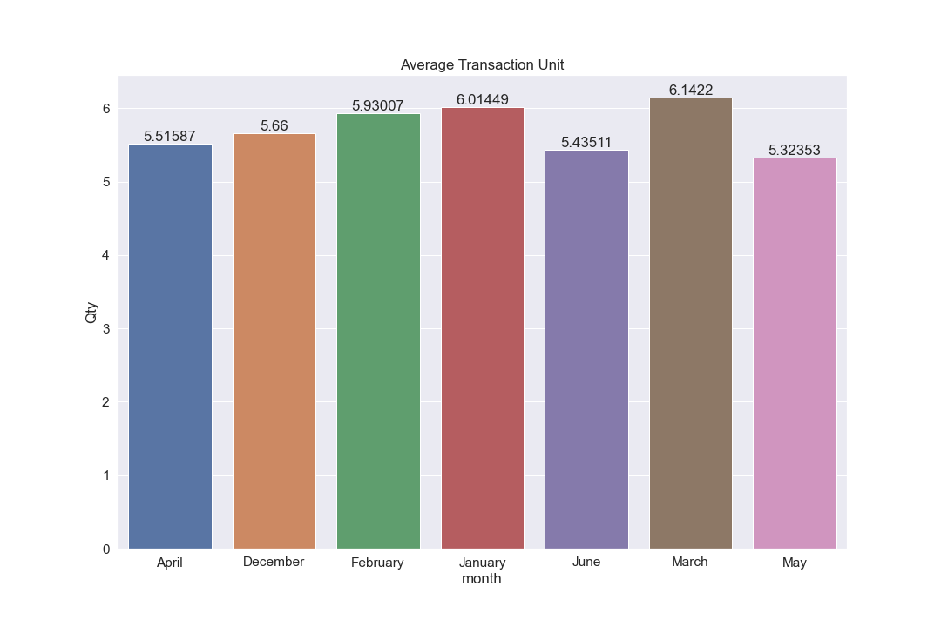
AOV(Average Of Value) & ATU (Average Transaction Unit)
Jika dilihat pada grafik AOV atau rata-rata penjualan per transaksi, disimpulkan bahwa AOV tertinggi ada di bulan Maret. Hal ini juga sebanding dengan peningkatan ATU atau rata-rata quantity terjual per transaksi di bulan Maret. Hal ini membuktikan bahwa di bulan Maret, customer membeli dalam quantity yang banyak dan jumlah yang dikeluarkan juga besar.

Slide 33
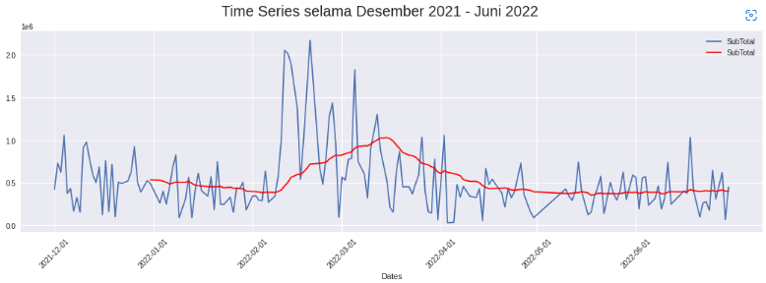
Trend Selama Penjualan
Trend dalam time series selama record data transaction selama 6 bulan penjualan. Dimulai dari bulan Desember 2021 hingga Juni 2022. Sales meningkat di bulan Februari ,setelah itu di bulan Maret cenderung menurun. dan di Bulan Mei dan Juni relatif stagnan secara rata-rata

Slide 34
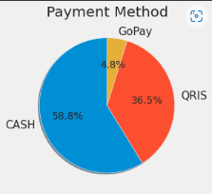
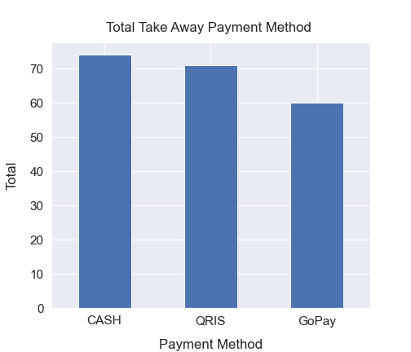
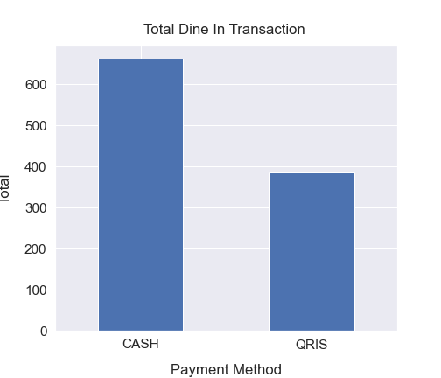
Customer’s payment Behavior
Cash mendominasi sebesar 58,8% yang dipilih customer sebagai metode pembayaran saat Take Away maupun Dine-In.
Untuk meningkatkan metode pembayaran QRIS & GoPay, dapat digali lebih dalam lagi agar pemilik usaha mendapatkan strategi marketing yang tepat. Salah satunya bekerja sama dengan pihak Platform Pembayaran Digital tersebut dalam mengadakan promo.

Slide 35
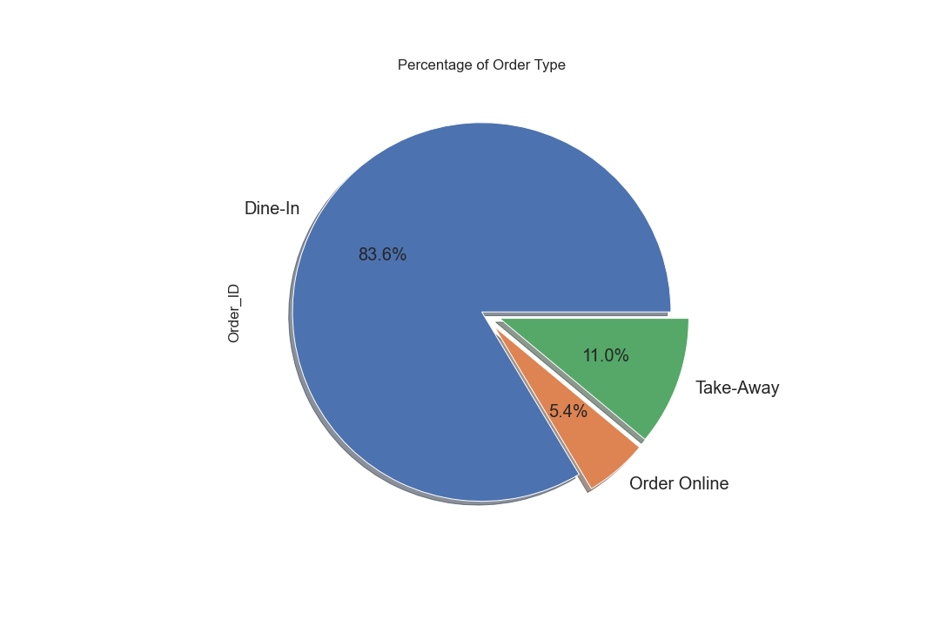
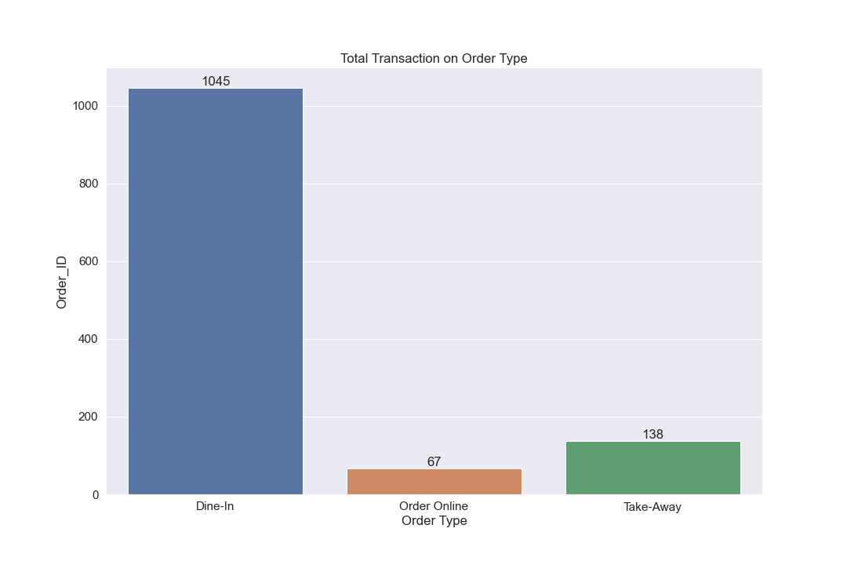
Order Type per Transaction
Customer cenderung untuk pemesanan dengan makan di tempat menjadi pilihan favorit dengan persentase 83%. mungkin disini kita bisa memberikan wise choice untuk perluas market dengan concern pada penjualan secara online

Slide 36
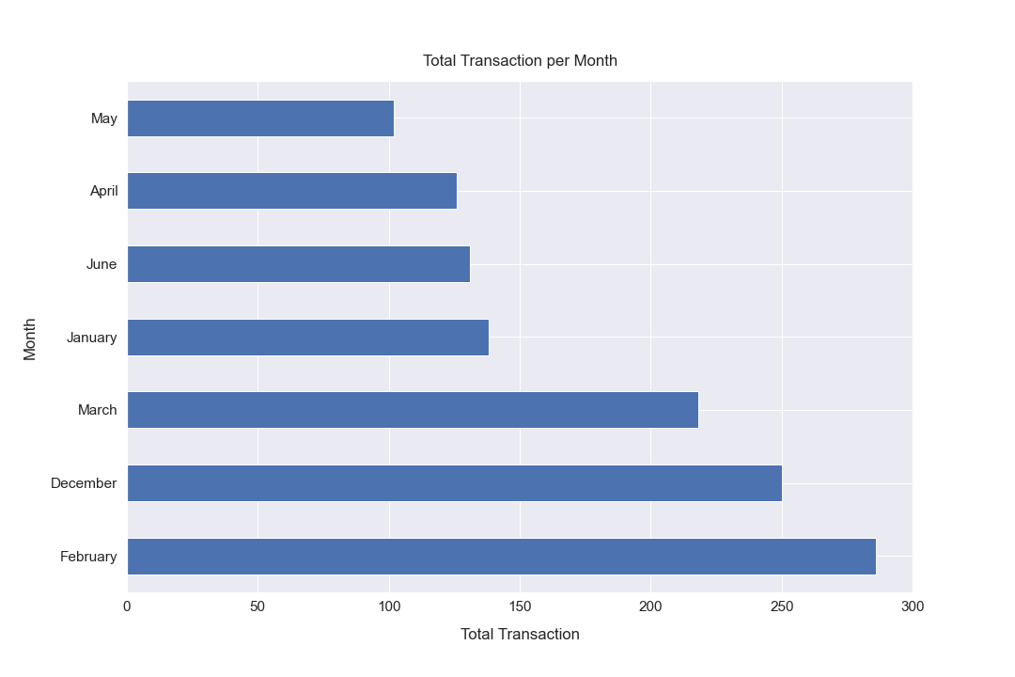
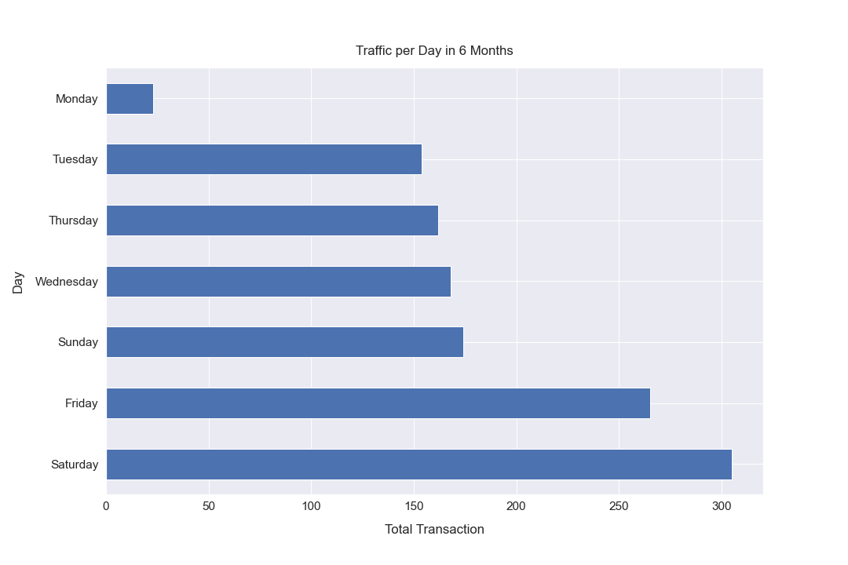
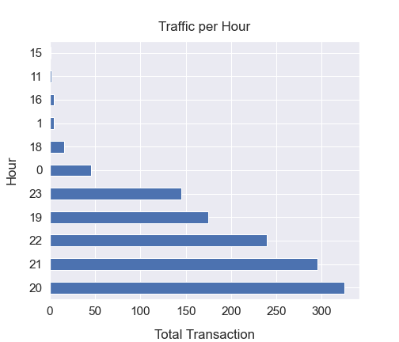
Traffic waktu
Traffic paling ramai selama 6 bulan terjadi di bulan Februari, dibantu promosi/iklan melalui sosial media untuk mengenalkan kepada calon-calon customer.
Secara harian selama 6 bulan, traffic teramai berada pada pada hari Sabtu dan pada jam 20.00. Bisa dijadikan pertimbangan untuk membuat strategi marketing seperti Weekdays promo & happy hour untuk jam-jam dengan traffic rendah untuk boost sales.

Slide 37
Rincian Pengeluaran per Bulan
Keterangan | Total Biaya
Biaya karyawan (koki & kasir) | 1.250.000 + 1.000.000 = 2.250.000
Biaya sewa (sewa tempat, taruh gerobak & peralatan, kebersihan) | 1.050.000
Biaya produksi | 300.000 - 700.000
Biaya packaging, listrik, operasional | 1.500.000
Total | 5.500.000
NB : pengeluaran untuk keamanan lapak dagang 1.500.000 (sekali bayar)
biaya franchise 30 juta dengan mekanisme beli putus

Slide 38
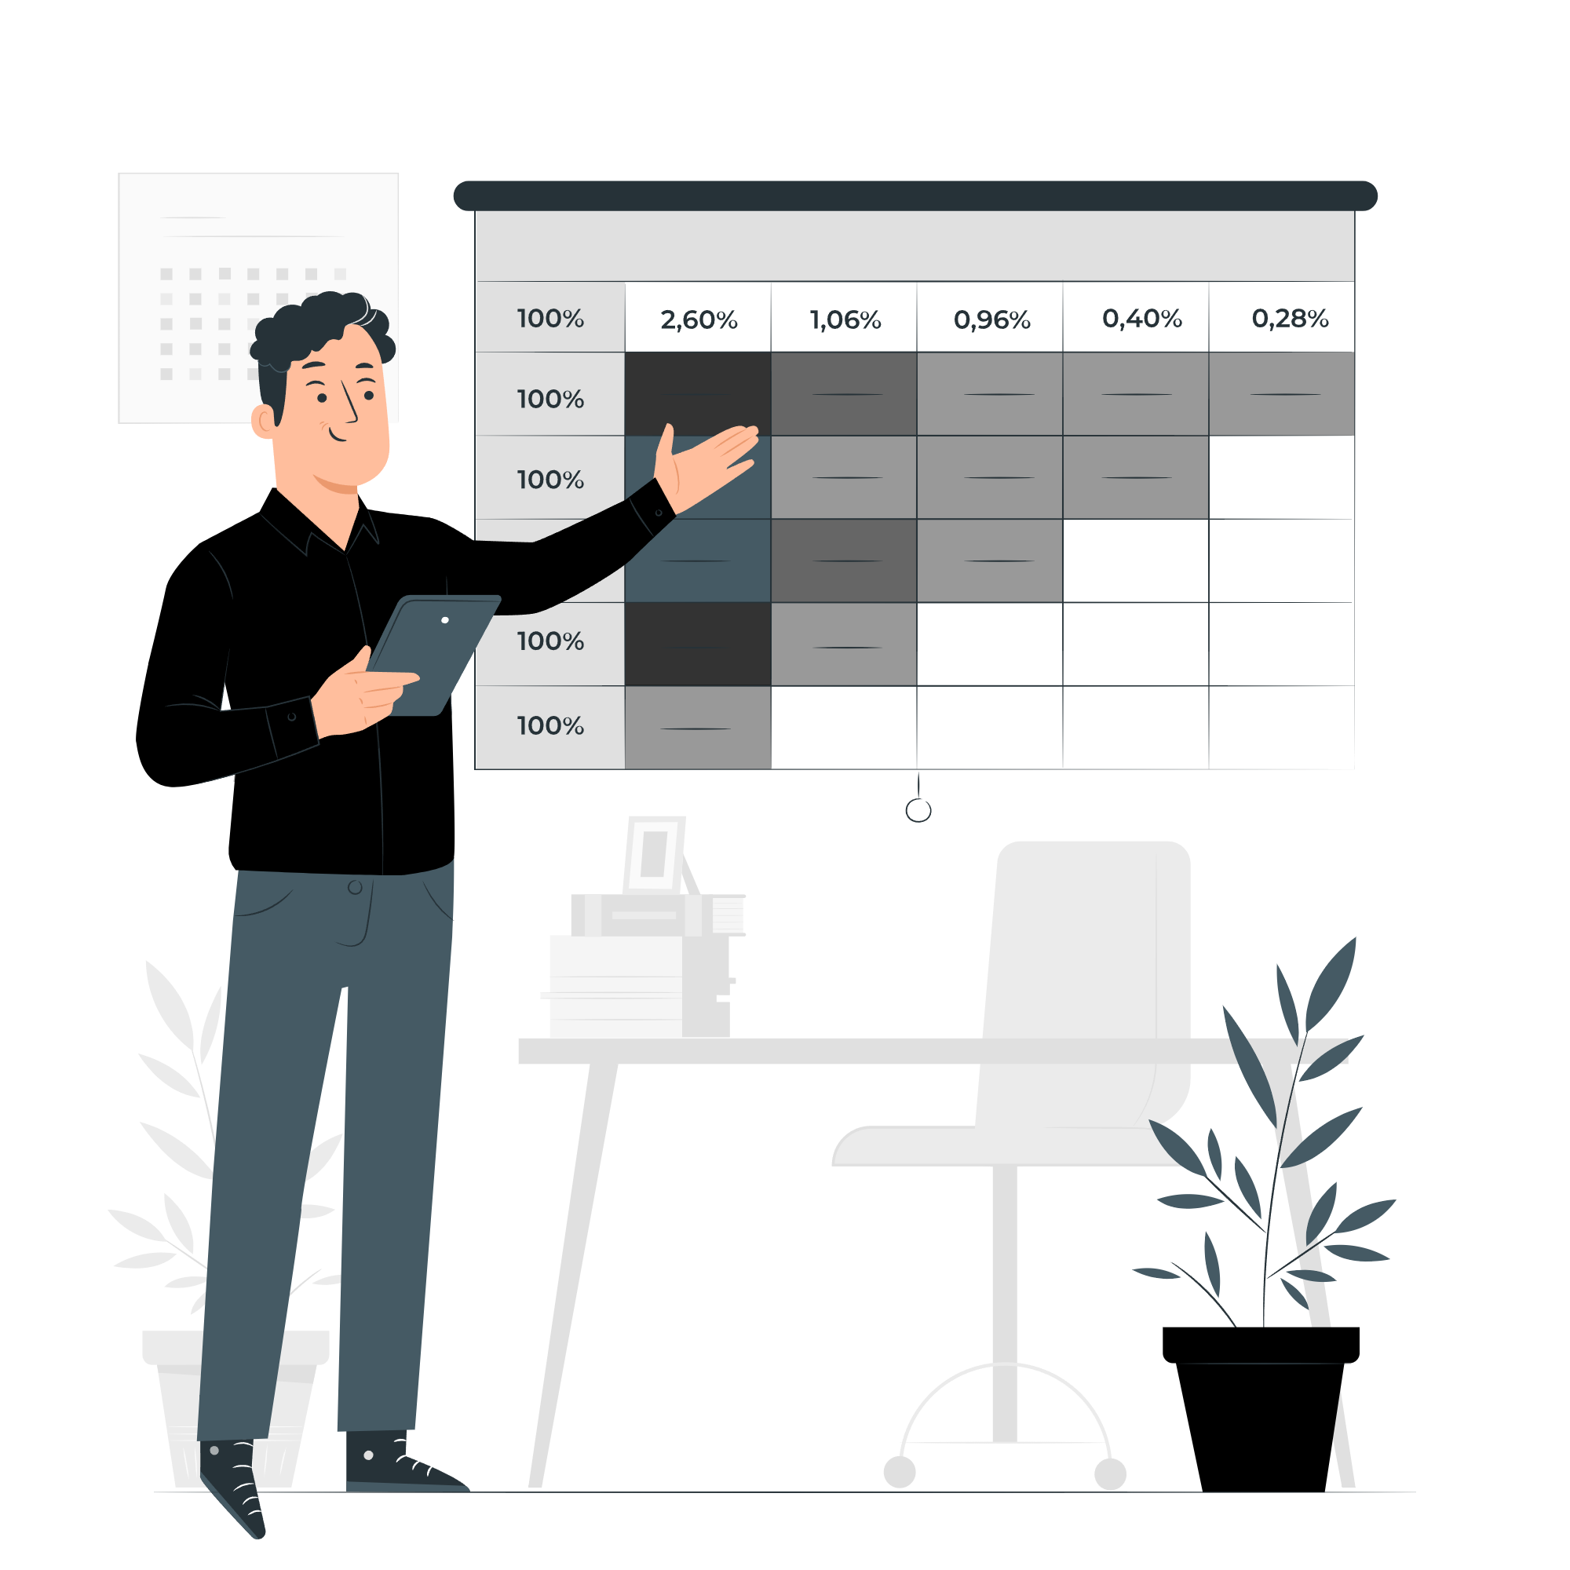
Biaya Promotion and Advertising (KOL & Vendor IG)
Untuk total keseluruhan ada 4 KOL
dengan beragam tarifnya:
500.000
300.000
200.000
150.000
Total : 1.150.000
*mekanisme per visit
Media promosi lain berupa Instagram
Menggunakan jasa vendor selama bulan
Februari.
Biaya : 3.000.000

Slide 39
Harga Pokok Produksi (HPP) vs Harga Jual
Keterangan | HPP
yakitori (sate kulit, paha, dada) | 9.000
enoki | 10.000
rice | 2.000
air mineral | 2.500
lychee ocha | 5.000
Harga Jual
15.000
20.000
6.000
4.000
10.000
Harga Jual (Online)
18.000
24.000
Dari Mas Towaf sendiri selaku pemilik bisnis Yakitori-Kun menargetkan sales 10 jt/bulan. dengan biaya pengeluaran selama 1 bulan sebesar 5.5 jt. Maka estimasi Mas Towaf memperoleh untung 4.5 jt/bulan
Untuk penjualan secara online, dikarenakan terdapat potongan dari app yang digunakan sehingga harga jualnya naik 20%.

Slide 40
Analisis Untung Rugi
Keterangan | HPP | Harga Jual | Profit
yakitori (sate kulit, paha, dada) | 9.000 | 15.000 | 6.000
enoki | 10.000 | 20.000 | 10.000
rice | 2.000 | 6.000 | 4.000
air mineral | 2.500 | 4.000 | 1.500
lychee ocha | 5.000 | 10.000 | 5000
Dengan kita ketahui anggaran pengeluaran penjualan selama 1 bulan dibutuhkan sekitar Rp.5.500.000. Dari insight yang kami dapatkan, untuk bisa menutupi biaya operasional perlu minimal pendapatan per hari Rp.212.000.

Slide 41


List Of Recommendation

Slide 42
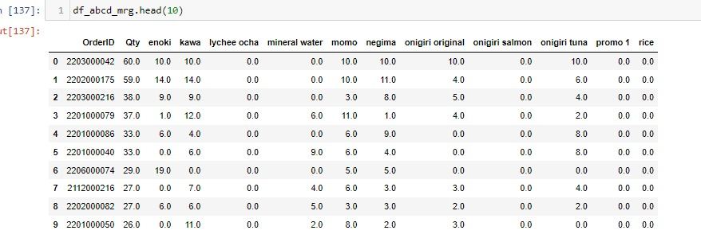
Detail Transaksi per Pesanan

Slide 43
Rekomendasi Opsi Bundling Menu
Keterangan | HPP | Harga Normal | Harga Promo | Profit Normal | Profit Promo
Opsi 1 (1 sate kulit + 1 sate paha + 1 enoki + 2 rice + 1 air mineral) | 34.500 | 66.000 | 57.000 | 91% | 65%
Opsi 2 (1 sate kulit + 1 sate dada + 1 enoki + 2 rice + 1 air mineral) | 34.500 | 66.000 | 57.000 | 91% | 65%
Opsi 3 (1 sate dada + 1 sate paha + 1 enoki + 2 rice + 1 air mineral) | 34.500 | 66.000 | 57.000 | 91% | 65%
Opsi 4 ( 2 sate kulit + 1 sate paha + 1 enoki + 2 rice + 2 air mineral) | 46.000 | 85.000 | 76.000 | 85% | 65%
Opsi di atas diambil atas pertimbangan insight sebelumnya. mengenai data sales per menu.

Slide 44
Potensi Promo Lainnya
Minimal pembelian 50 ribu free 1 lychee ocha (untuk boost sales lychee ocha)
Kerjasama dengan merchant
payment online dengan
mekanisme cashback
Jam operasional bisa dimulai
lebih awal (jam 18.00)
Promo happy hour di jam 19.00 atau di awal opening

Slide 45


Service Recommendation
Dari insight yang kami peroleh, traffic transaction yang ramai berada di pukul 20.00. Dimungkinkan untuk menambah jumlah manpower pada saat weekend, agar
semua customer terlayani dengan baik dan cepat.
Observasi untuk feedback customer (bisa di platform google review). Meminta customer untuk review agar bisa mendapatkan trust/kepercayaan customer.

Slide 46



Social Media For Engagement
Dengan tujuan untuk lebih mengenalkan produk dan menarik pengunjung, Instagram merupakan salah satu opsi terbaik untuk menggaet pengunjung dengan memanfaatkan fitur-fitur nya (instagram shop, konten, endorsement, dll)
Mengikuti trend yang sangat pesat di social media Tiktok, membuat Tiktok menjadi salah satu platform terbaik untuk pengenalan produk atau bahkan tempat (konten video, tiktok shop, endorsment, dll)

Slide 47
Saran Lain
Untuk nama customer dapat diisi sehingga bisa dilakukan analisa customer segmentation ketika ada promo.
Metode pembayaran Qris dapat ditulis per transaksi menggunakan Qris apa, sehingga dapat dilakukan partnership dengan pihak bank atau e-wallet.
Setiap void bill dapat dicatat alasannya sehingga memudahkan ketika audit.
Perlu didata untuk customer yang datang berada di radius berapa meter untuk memudahkan ketika ingin membuka cabang baru.

Slide 48
THANK YOU

